Slide 1


Застосування законів збереження енергії та імпульсу в механічних явищах.
28.04.2021
Вчитель фізики
ХДВУФК №1
Карпенко Ю.Б.

Slide 2


Енергія
Енергія (від грецького – “діяльність”) – це фізична величина, яка є загальною мірою руху та взаємодії всіх видів матерії.
Енергію позначають символом Е (або W).
Одиниця вимірювання енергії в системі одиниць СІ – джоуль.
[E]=1Дж=1Н·м
Механічна енергія – це фізична величина, яка є мірою руху та взаємодії тіл і характеризує здатність тіл виконувати механічну роботу.

Slide 3
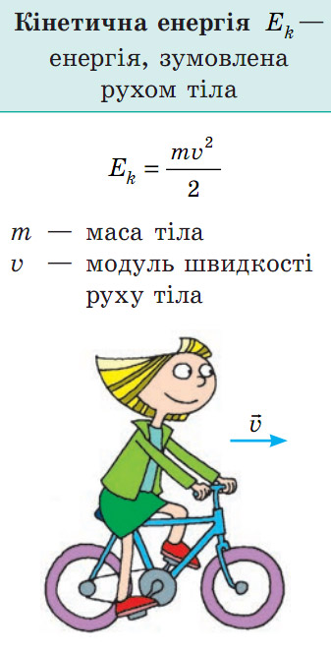
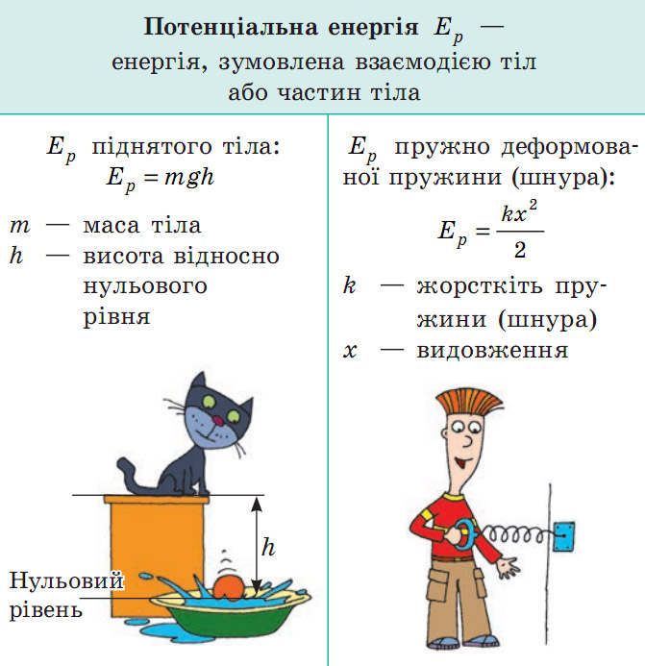
Види механічної енергії
Повна механічна енергія тіла (системи тіл): Е=Е_{к}+Е_{п}

Slide 4
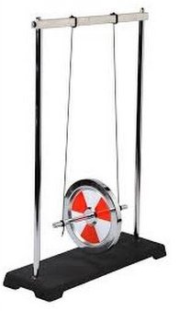
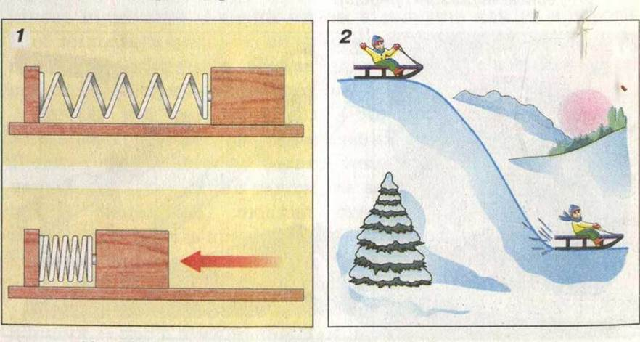
Закон збереження і перетворення енергії: у системі тіл, які взаємодіють одне з одним тільки силами пружності та силами тяжіння, повна механічна енергія не змінюється.
E_{к} + E_{п}= const
E_{к0} + E_{p0}=E_{k}+ E_{p}
E_{к0} + E_{p0} повна механічна енергія системи тіл
на початку спостереження
E_{k} + E_{p} повна механічна енергія системи тіл
в кінці спостереження

Slide 5
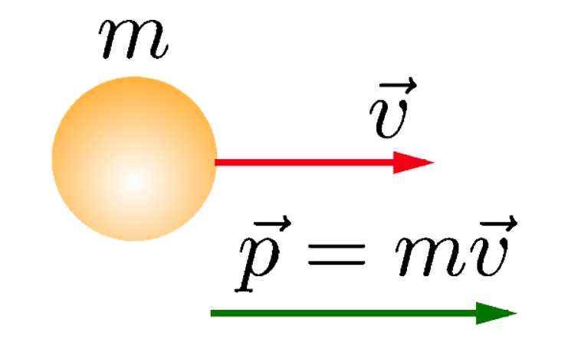
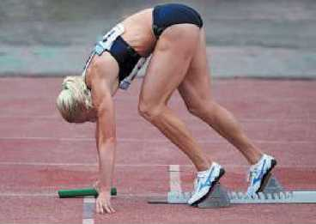
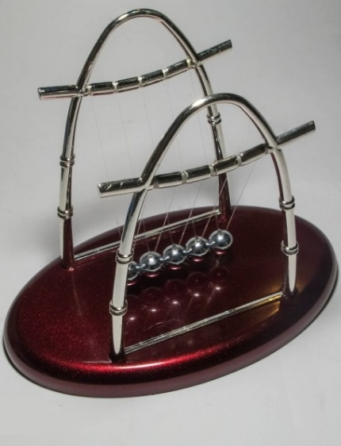
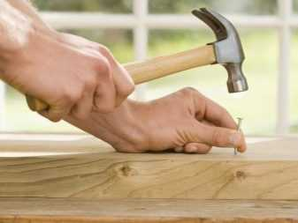
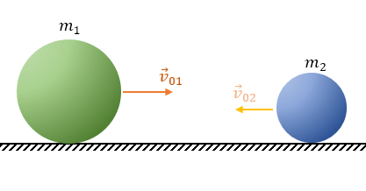
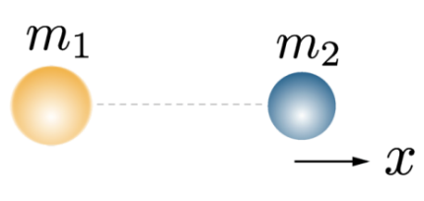
Закон збереження імпульсу – у замкненій системі тіл векторна сума імпульсів тіл до взаємодії дорівнює векторній сумі імпульсів тіл після взаємодії.
m₁υ₀₁+m₂υ₀₂+…+m_{n}υ_{0n}= m₁υ₁+m₂υ₂+…+m_{n}υ_{n}
За ІІ законом Ньютона: імпульс сили дорівнює
імпульсу тіла.
_{mυ=Ft}

Slide 6

Алгоритм розв’язування задач із застосуванням законів збереження механічної енергії та імпульсу.
1.Уважно прочитайте умову задачі. З’ясуйте, чи є система замкненою, чи можна знехтувати дією сил опору. Запишіть коротку умову задачі.
2.Виконайте пояснювальний рисунок, на якому зазначте нульовий рівень, початковий та кінцевий стан тіла (системи тіл).
3.Запишіть закон збереження і перетворення механічної енергії (або закон збереження імпульсу тіла чи системи тіл). Конкретизуйте цей запис, скориставшись даними, наведеними в умові задачі, та відповідними формулами для визначення енергії (або імпульсу тіла).
4.Розв’яжіть отримане рівняння відносно невідомої величини. Перевірте її одиницю та визначте числове значення.
5.Проаналізуйте результат, запишіть відповідь.

Slide 7

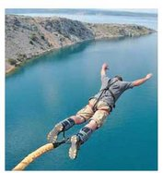
Розв'язування задач на закон збереження механічної енергії
Задача 1. Учасник атракціону з банджі-джампінгу здійснює стрибок з моста. Якою є жорсткість гумового канату, до якого прив’язаний спортсмен, якщо під час падіння шнур розтягнувся від 40 до 100 м? Маса спортсмена 72 кг, початкова швидкість його руху дорівнює нулю. Опором повітря знехтуйте.
Аналіз фізичної проблеми. Опором повітря нехтуємо, тому можна вважати систему тіл «Земля — людина — шнур» замкненою і для розв’язання задачі скористатися законом збереження механічної енергії: на початку стрибка спортсмен має потенціальну енергію піднятого тіла, в найнижчій точці ця енергія перетворюється на потенціальну енергію деформованого шнура.
Пошук математичної моделі, розв’язання. Виконаємо рисунок, на якому зазначимо початкове та кінцеве положення спортсмена. За нульовий рівень оберемо найнижче положення спортсмена (шнур розтягнений максимально, швидкість руху спортсмена дорівнює 0). Запишемо закон збереження механічної енергії.

Slide 8
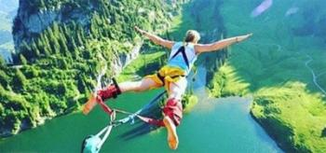
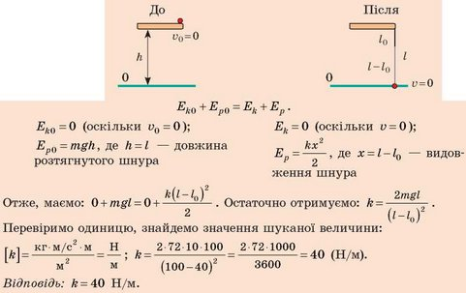


Slide 9

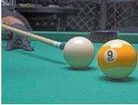
Розв'язування задач, одночасно застосовуючи
закон збереження механічної енергії та
закон збереження імпульсу
Задача 2. Куля, яка рухалася більярдним столом зі швидкістю 5 м/с, зіштовхується з нерухомою кулею такої самої маси. Визначте швидкості руху куль після зіткнення. Удар вважайте пружним центральним.
Аналіз фізичної проблеми. Систему двох куль можна вважати замкненою, удар є пружним, тому втрати механічної енергії відсутні. Отже, для розв’язання задачі можна використати і закон збереження механічної енергії, і закон збереження імпульсу. Оберемо за нульовий рівень поверхню столу. У даному випадку потенціальні енергії куль до і після удару дорівнюють нулю, тому повна механічна енергія системи і до, і після удару складається тільки з кінетичних енергій куль.
Пошук математичної моделі, розв’язання. Виконаємо рисунок, на якому зазначимо положення куль до і після удару.

Slide 10


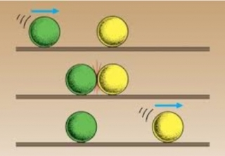
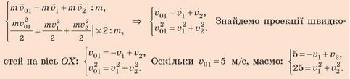
Запишемо для системи двох куль закон збереження імпульсу і закон збереження механічної енергії, врахувавши, що v₀₂ = 0 :
Розв’язавши останню систему, отримаємо: v₁ = 0; v₂ = 5 м/с.
(Розв’яжіть останню систему рівнянь самостійно.)
Аналіз результатів. Бачимо, що кулі «обмінялися» швидкостями: куля 1 зупинилась, а куля 2 набула швидкості кулі 1 до зіткнення.
Зазначимо: в разі пружного центрального удару двох тіл однакової маси ці тіла «обмінюються» швидкостями незалежно від того, якими були початкові швидкості руху тіл.
Відповідь: v₁ = 0; v₂ = 5 м/с.

Slide 11

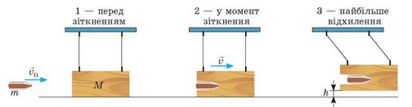
Розв'язування задач, в яких закон збереження механічної енергії і закон збереження імпульсу слід застосувати по черзі
Задача 3. Куля масою 0,5 г влучає в підвішений на стрижнях дерев’яний брусок масою 300 г і застрягає в ньому. Визначте, з якою швидкістю рухалася куля, якщо після влучення кулі брусок піднявся на висоту 1,25 см.
Аналіз фізичної проблеми. Під час влучення кулі в брусок останній набуває швидкості. Час взаємодії дуже короткий, тому протягом цього часу можна вважати систему «куля — брусок» замкненою та скористатися законом збереження імпульсу. А от законом збереження механічної енергії скористатися не можна, оскільки присутня сила тертя.
Коли куля вже зупинила рух усередині бруска і він почав відхилятися, то можна знехтувати дією сили опору повітря та скористатися законом збереження механічної енергії для системи «Земля — брусок». А от імпульс бруска буде зменшуватись, оскільки дія стрижнів уже не компенсує дію Землі.

Slide 12
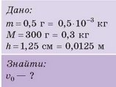

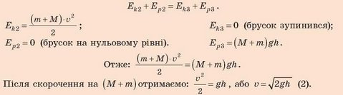
Пошук математичної моделі, розв’язання Запишемо закон збереження імпульсу для положень 1 і 2 (див. рисунок), взявши до уваги, що в положенні 1 брусок перебуває в спокої, а в положенні 2 брусок і куля рухаються разом: mv₀ + M■ 0 = {пі + M) и .
Спроектуємо одержане рівняння на вісь OX:
Запишемо закон збереження механічної енергії для положень 2 і 3 та конкретизуємо його:

Slide 13


Підставивши вираз для швидкості (2) у формулу (1), отримаємо формулу для визначення швидкості руху тіла за допомогою балістичного маятника:
Перевіримо одиницю, знайдемо значення шуканої величини:

Slide 14

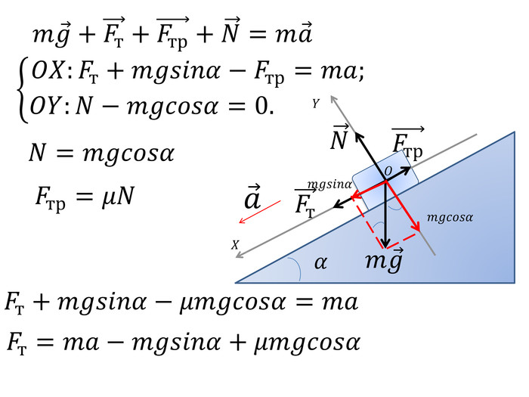
Задача на повторення,
коли на тіло діють декілька сил
Задача 4. З якою силою тягнуть брусок масою m вздовж похилої площини, якщо він рухається з прискоренням а, коефіцієнт тертя дорівнює μ. Розв’язати задачу в загальному вигляді.

Slide 15

Домашнє завдання
1
Вантаж масою 40 кг скинули з літака. Після того як на висоті 400 м швидкість руху вантажу досягла 20 м/с, він почав рухатися рівномірно. Визначте: 1) повну механічну енергію вантажу на висоті 400 м; 2) повну механічну енергію вантажу в момент приземлення; 3) енергію, на яку перетворилася частина механічної енергії вантажу.
Кульку кинули горизонтально з висоти 4 м зі швидкістю 8 м/с. Визначте швидкість руху кульки в момент падіння. Опором повітря знехтуйте.
Розв’яжіть задачу двома способами: 1) розглянувши рух кульки як рух тіла, кинутого горизонтально; 2) скориставшись законом збереження механічної енергії. Який спосіб у даному випадку зручніший?
Кулька масою 10 г вилітає з пружинного пістолета, влучає в центр підвішеного на нитках пластилінового бруска масою 30 г і прилипає до нього. На яку висоту підніметься брусок, якщо перед пострілом пружина була стиснута на 4 см, а жорсткість пружини 256 Н/м? Опором повітря знехтуйте.
2
3

Slide 16
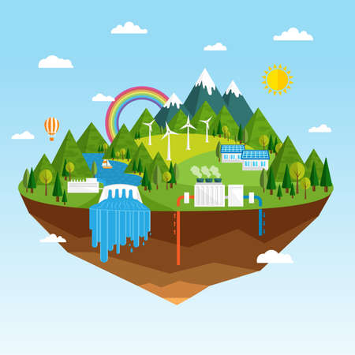
Бережіть довкілля!

